Slide 1




השיטה הכי יעילה,
מהירה ומהנה
ללימוד חשבון
איילת אזולאי טסלר
פתרונות למידה

Slide 2




תכנים: איילת אזולאי טסלר
0548444385

Slide 4








8+0
9
8
0

Slide 6

0+6
6
0
7

Slide 8
10+0
0
9
10

Slide 10
0+4
3
4
0

Slide 12

9+0
9
0
10

Slide 14


0+7
7
0
8

Slide 16


5+0
6
0
5

Slide 18
0+3
5
0
3

Slide 19
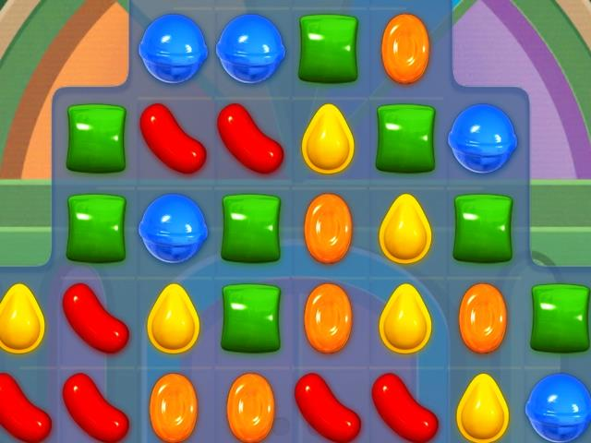

הִצְלַחְתֶּם!

